Slide 1
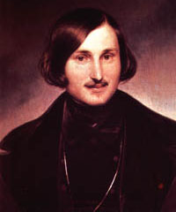
1 квітня 1809
4 березня 1852
Микола Васильович Гоголь

Slide 2
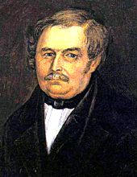
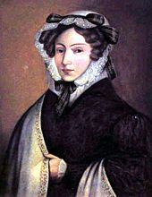
МарІя Іванівна та
Василь Афанасійович

Slide 3

Сім'я
Батько письменника, Василь Афанасійович Гоголь-Яновський (1777-1825), слугував при Малоросійському поштамті , в 1805 г. звільнився з чинів коллежського асесора і одружився з Марією Іванівною Косяровською(1791-1868), яка була із сім’ї поміщиків. За приданим, вона була першою красунею на Полтавщині . Заміж за Василя Афанасійовича вона вийшла у віці 14 років. У сім’ї, окрім Миколая, було ще п’ятеро дітей.

Slide 4
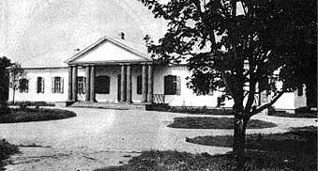
Батьківський будинок у Васильївці

Slide 5
Васильївка
Дитячі роки Гоголь провів в маєтку батьків Васильївці (інша назва - Яновщина). Культурним центром краю являлися Кибинці, маєток Трощинського (1754-1829), дальнього родича Гоголів, колишнього міністра, обраного в повітові маршали; батько Гоголя виконував у нього обов’язки секретаря. В Кибинцях знаходилась велика бібліотека, існував домашній театр, для якого батько Гоголя писав комедії, будучи також його дерижером та актором.

Slide 6

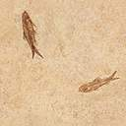
Ніжин
У 1818-1819 Гоголь разом із братом Іваном навчався у Полтавському училищі, а потім у 1820-1821, брав уроки у полтавського вчителя Гавриїла Сорочинського, проживаючи у його квартирі. У травні 1821 вступив у гімназію вищих наук в Ніжині. Там він займався живописом, брав участь у спектаклях – як художник-декоратор і як актор, з особливим успіхом виконував комічні ролі. Випробовує себе у різних літературних жанрах (пише елегійні вірші, трагедії, історичні поеми, повісті). Тоді ж пише сатиру «Дещо про Ніжин, або Дурням закон не писаний » (не збереглось)

Slide 7
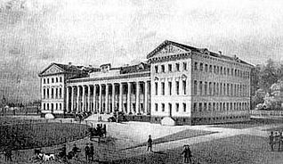
Ніжин. Гимназія вищих наук

Slide 8
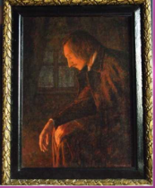
Петербург
Закінчивши гімназію у 1828 р. , Гоголь у грудні разом з іншим випускником Данилевським (1809-1888), їде до Петербургу. Відчуваючи грошову нестачу Гоголь робить перші літературні проби: на початку 1829 р. з’являється вірш «Італія» , а на весні того ж року під псевдонімом «В. Алов» Гоголь пише «ідилію в картинах» «Ганц Кюхельгартен». Поема викликала різкі та насішливі відголоси Н. А. Полевого і пізніше співчутливі відголос О. М. Сомова (1830 р.), що посилило тяжкий настрій Гоголя.

Slide 9
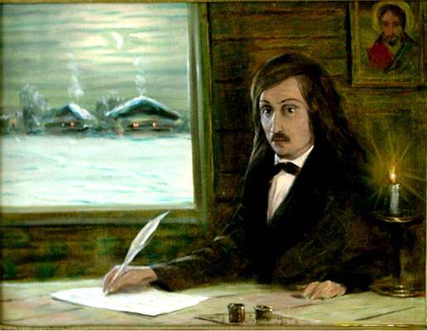
Творчість Гоголя поділяється н три цикли

Slide 10
Перший цикл
У першому циклі Гоголь намалював норму, ідеал народної мрії про вільну людину, про світле життя людей, ідеал можливого і на землі людського існування, ідеал дещо архаїчний та стихійний, але зв’язаний з нормами життя, відображений в поезії народу.

Slide 11
До першого циклу відноситься збірка повістей «Вечора на хуторі поблизу Диканьки» До збірника входить:
«Сорочинська ярмарка»
«Майська ніч або утоплениця»
«Зникла грамота»
«Вечір проти Івана Купала»
«Страшна помста»
«Ніч перед Різдвом»
«Іван Федорович, Шпонька і його тітка»
«Зачароване місце»

Slide 12

Другий цикл
В другому циклі два обличчя : заворожуюча картина можливого і жорстока картина існуючого.

Slide 13


До другого циклу відноситься збірник повістей «Миргород».
До збірнику входять такі повісті:
«Старосвітські поміщики»
«Тарас Бульба»
«Вій»
«Повість про те, як посварився Іван Іванович
із Іваном Микифоровичем»

Slide 14
Третій цикл
У третьому і останньому циклі, у пітербурзьких повістях, Гоголь вже не зображує ідеалів. Гоголь досі знає, що в глибині душі нещасних людей-жертв приховуються можливості воскрешення їх до всього великого; ще більш пристрасно він проповідує відродження словами ненависті до суспільної брехні.

Slide 15

Москва
Після довгих подорожей у різних містах та країнах Гоголь переїжджає до Москви. У 1849-1850, Гоголь зачитує глави другого тому «Мертвих душ» своїм друзям. Загальне захоплення стимулює письменника , який працює тепер з подвійною енергією. Весною 1850 року Гоголь намагається вперше та востаннє влаштувати своє сімейне життя – робить пропозицію А. М. Вієльгорській, але отримує відмову.

Slide 16
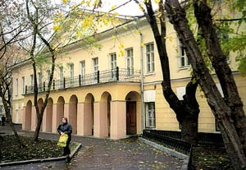
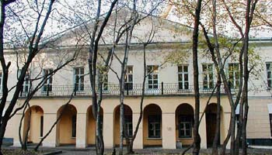
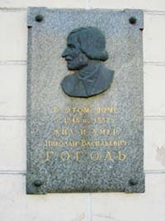
Будинок №7 на Микитськом бульварі. Тут Гоголь прожив свої останні пять років

Slide 17
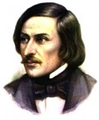
Останні місяці життя
1 січня 1852 р. Гоголь повідомляє Арнольді що другий том “Мертвих душ” закінчений. Але в останніх числах місяця виявились ознаки нової кризи, поштовхом до якої була смерть Е. М. Хом’якової, сестри Язикового, людини, духовно близької Гоголю. Його терзають відчуття близької смерті. 7 лютого Гоголь сповідується і причащається, а у ніч з 11 на 12 спалює рукопись 2-го тому. 21 лютого вранці Гоголь помирає у своїй квартирі в будинку Тализіна у Москві.

Slide 18
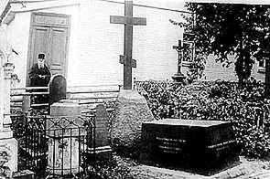
Похорони письменника відбулися при великій кількості людей на цвинтарі Свято-Данилівському монастиря, а у 1931 рештки Гоголя були перезахоронені на Новодівичему цвинтарі.
Колишня могила Н. В. Гоголя в Свято-Данилівському монастирі
у Москві.

Slide 19
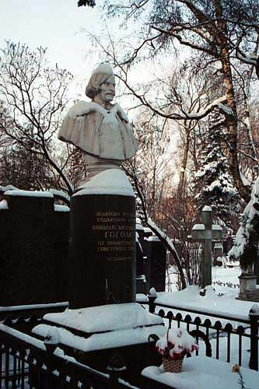
Могила Гоголя на Новодівичему цвитнарі

